Slide 1

黄果树瀑布

Slide 2

教学目标
1.了解作者有关的文学常识以及 黄果树瀑布的相关知识。
2.有感情的朗读课文，品味文章 酣畅的景物描写，感受作者强烈而独特的情感体验。
3.感受黄果树瀑布的壮美，培养热爱大自然的感情。

Slide 3
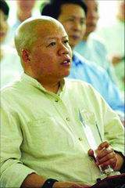
了解作者
于坚，1954年生，当代诗人、作家。主要作品有散文集《人间笔记》、《丽江后面》、《云南这边》。

Slide 4
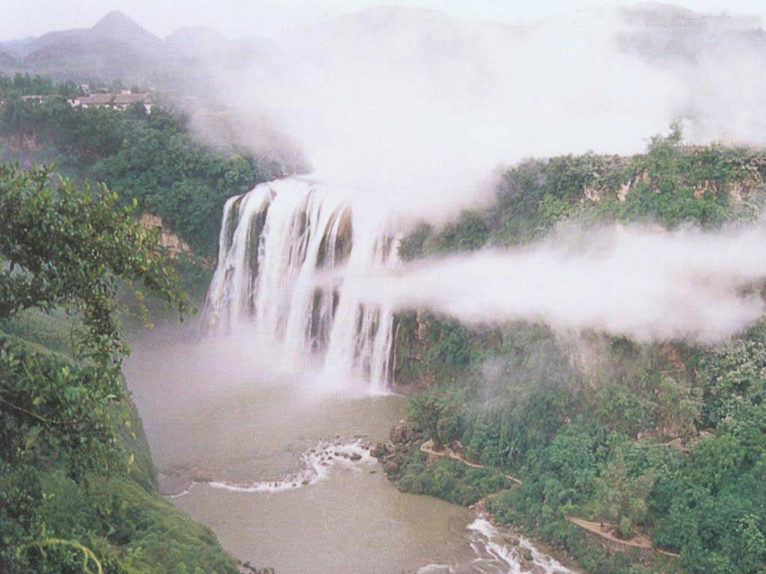
黄果树瀑布位于贵州省镇宁布依族苗族自治县境内。素有“天下奇景”之称。黄果树瀑布是白水河上九级瀑布中的最大一级，是我国第－大瀑布，也是亚洲最大的瀑布。黄果树瀑布落差74米，宽81米，河水从断崖顶端凌空飞流而卜，倾入崖下的犀牛潭中，势如翻江倒海。水石相激，发出震天巨响，腾起一片烟雾，迷蒙细雾在阳光照射下，又化作一道道彩虹，幻景绰绰，奇妙无穷。黄果树瀑布的形态因季节而有变化，冬天水小时，它妩媚秀丽，轻轻下泻；到了夏秋，水量大增，那撼天动地的磅礴气势，简直令人惊心动魄。有时瀑布激起的雪沫烟雾，高达数百米，漫天浮游，竟使其周围经常处于纷飞的细雨之中。

Slide 5
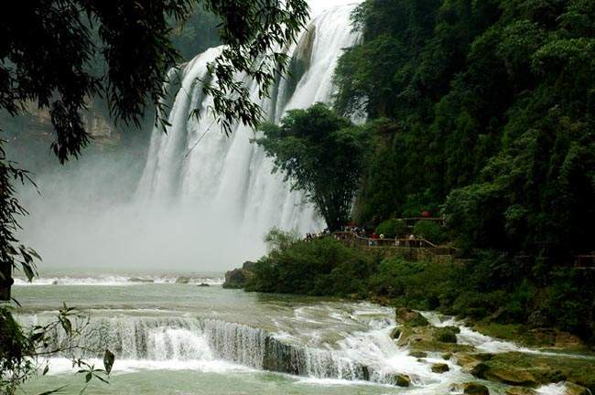
你去过黄果树瀑布吗？

Slide 6
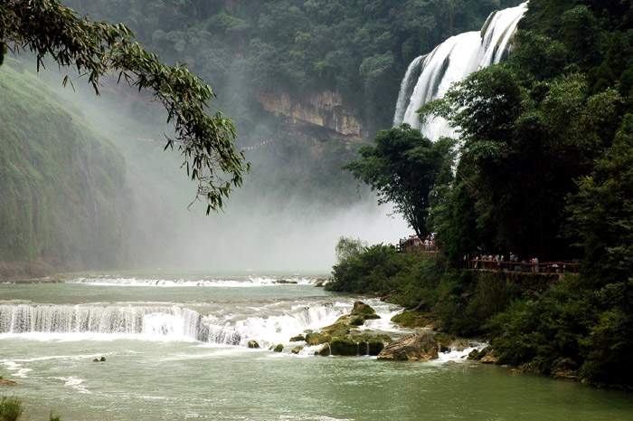

Slide 7
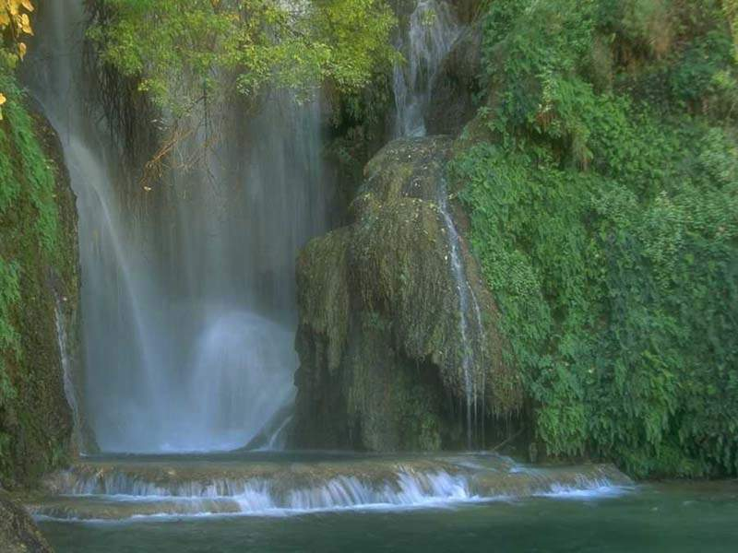

Slide 8
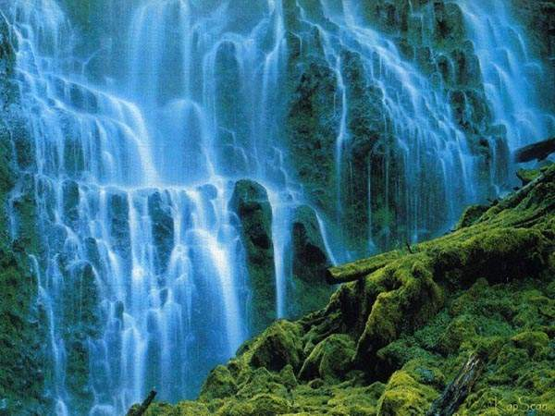

Slide 9
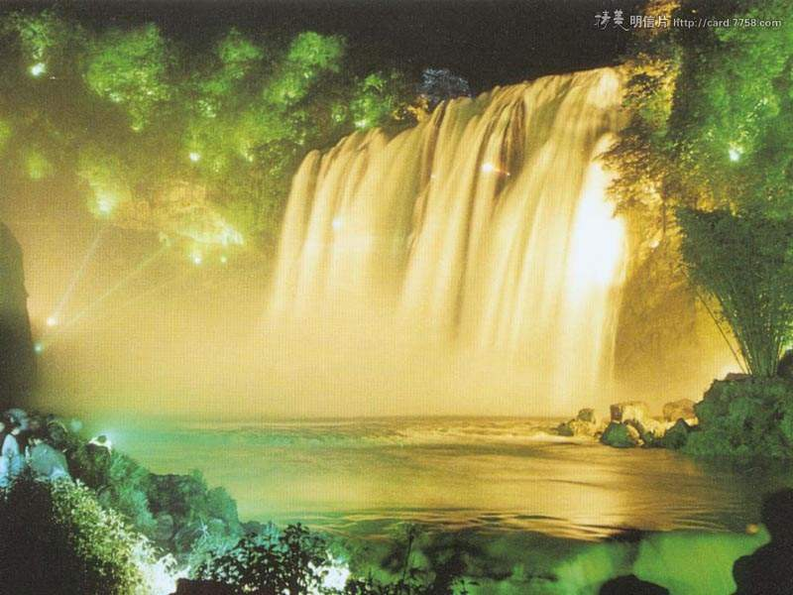
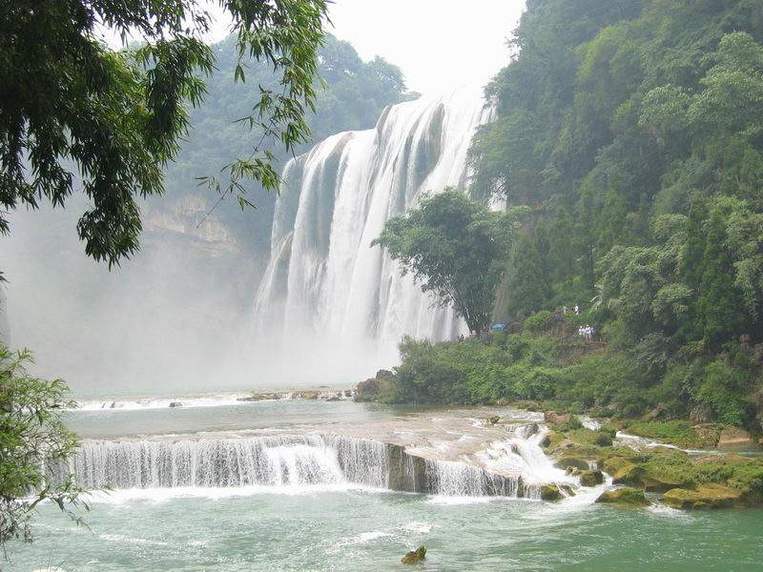
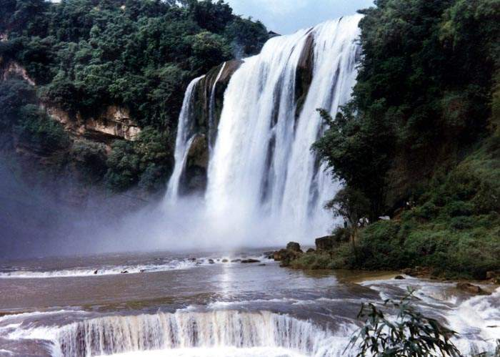
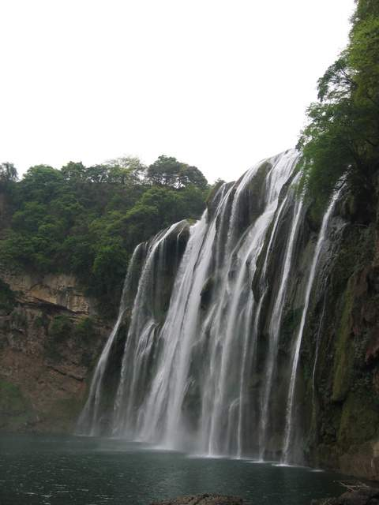

Slide 11
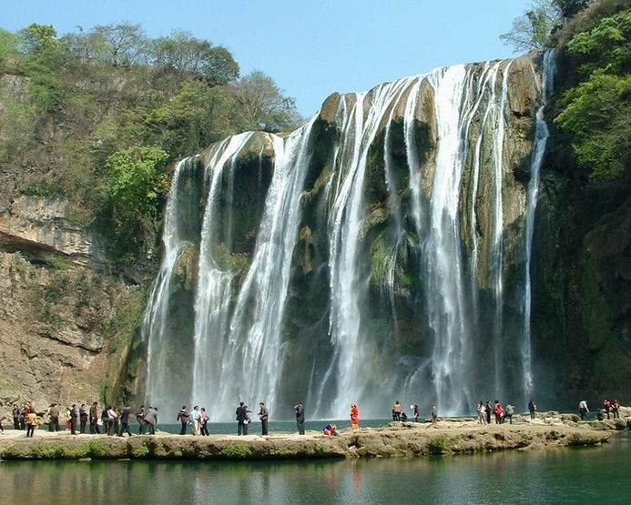

Slide 12
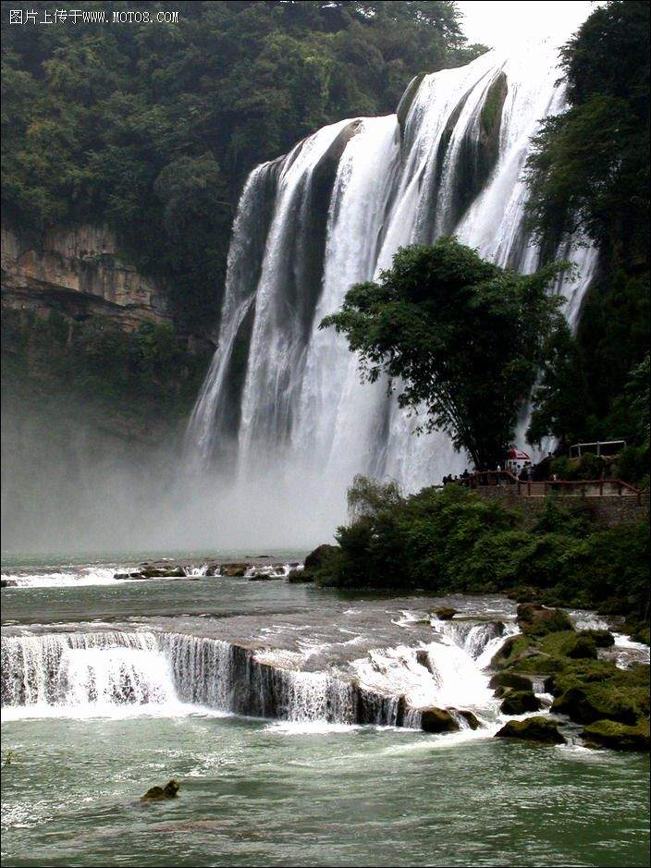

Slide 13
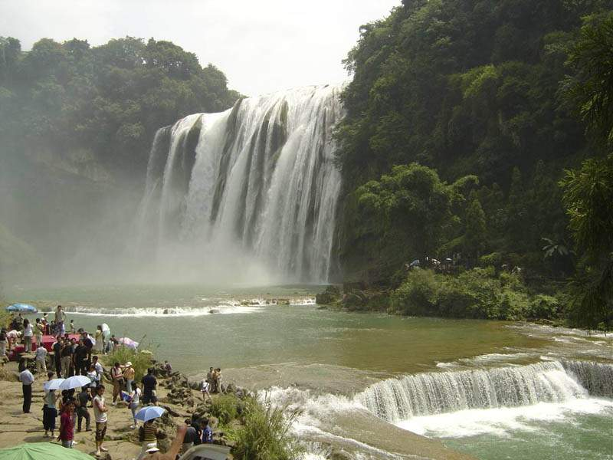

Slide 14
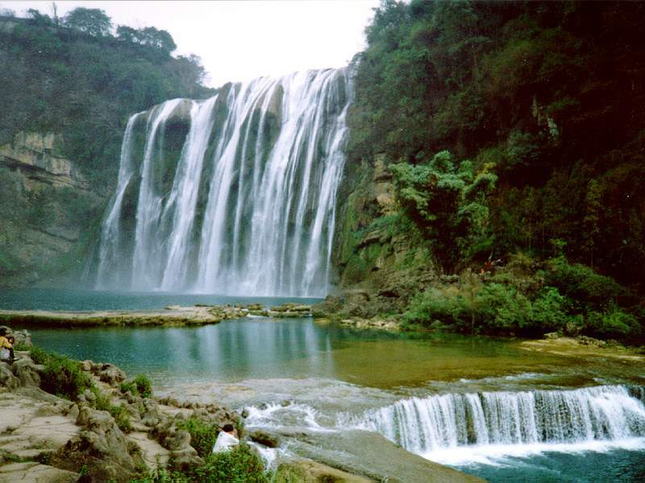

Slide 15
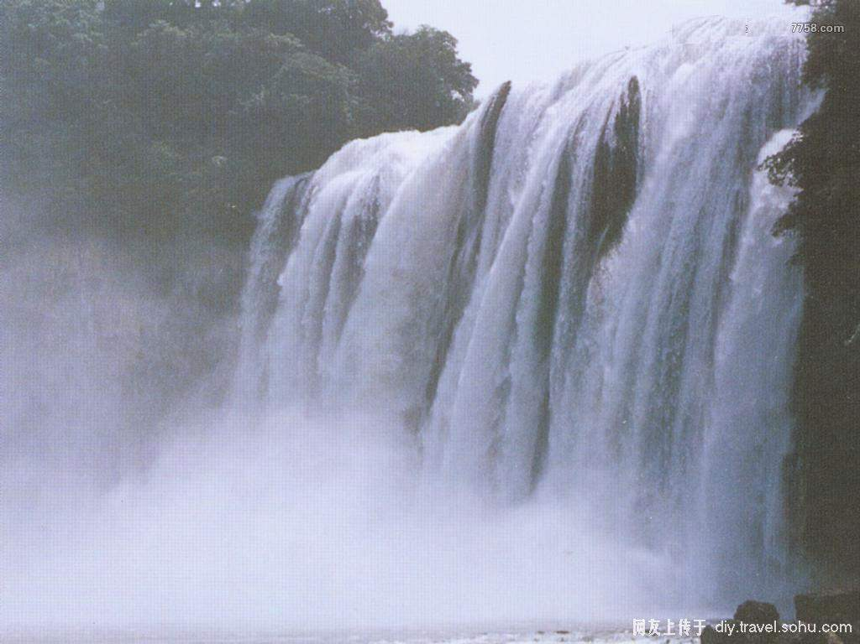

Slide 16
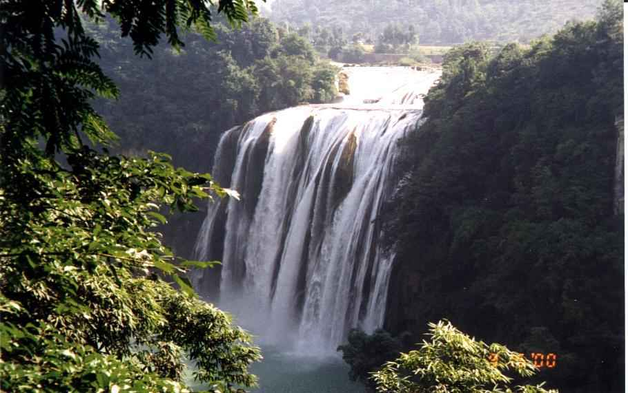

Slide 17
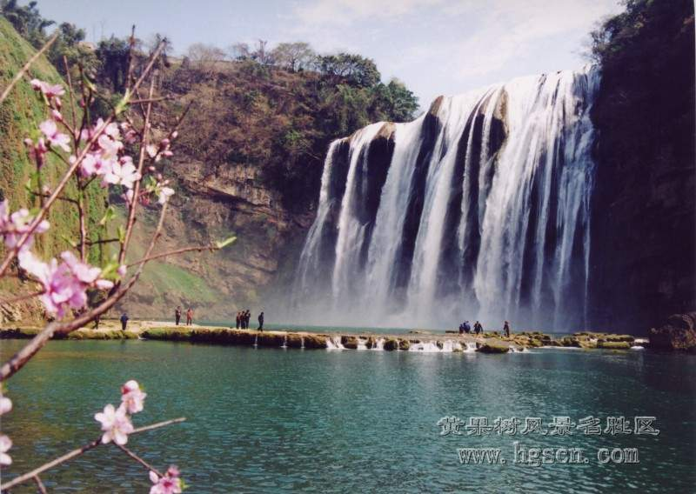

Slide 18
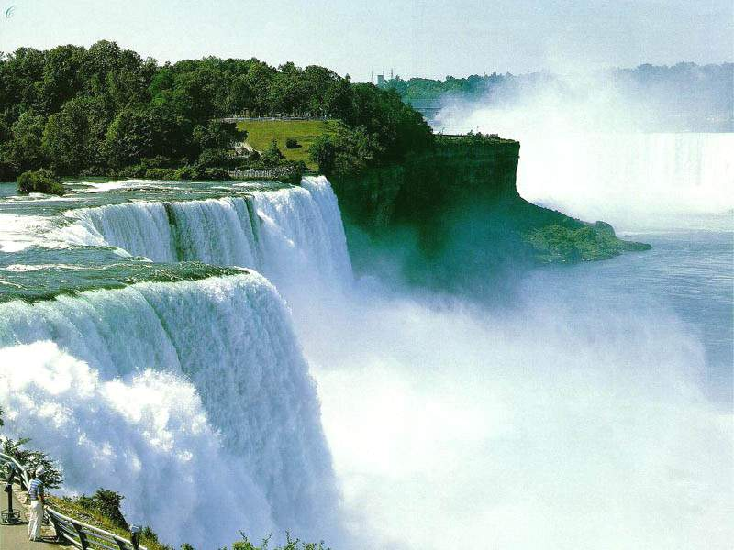

Slide 19
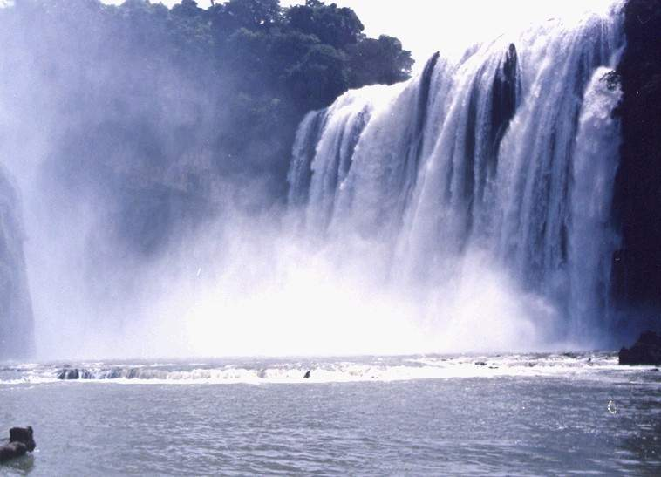

Slide 20
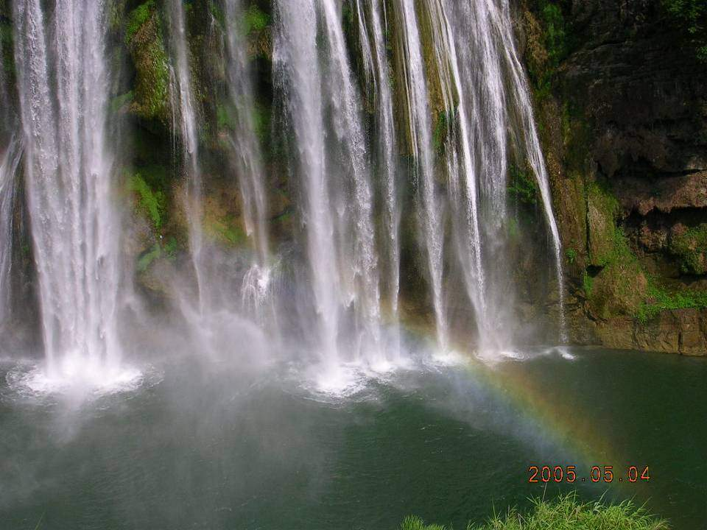

Slide 21
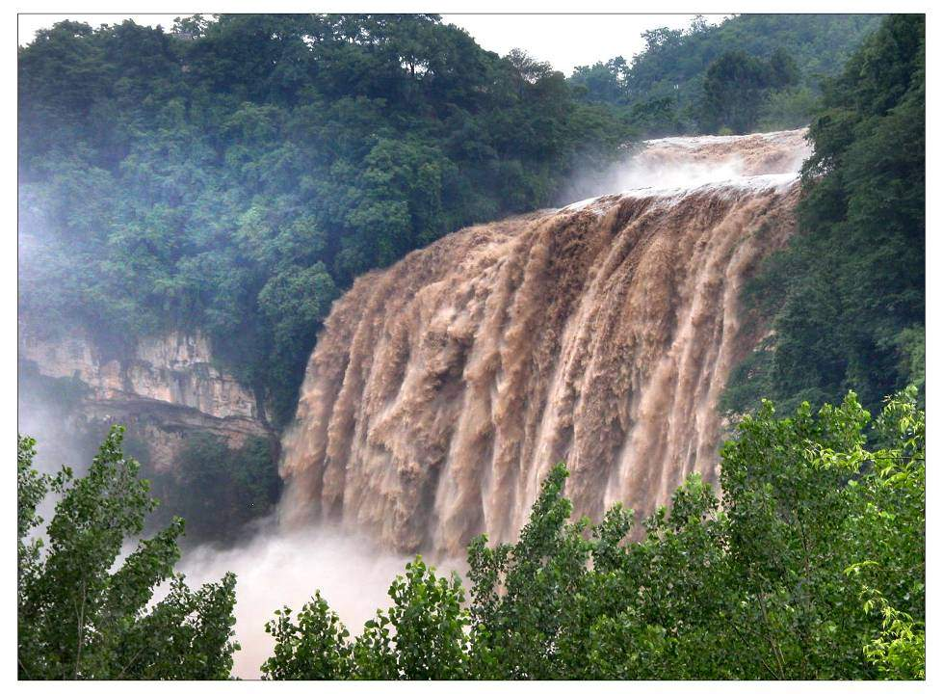

Slide 22
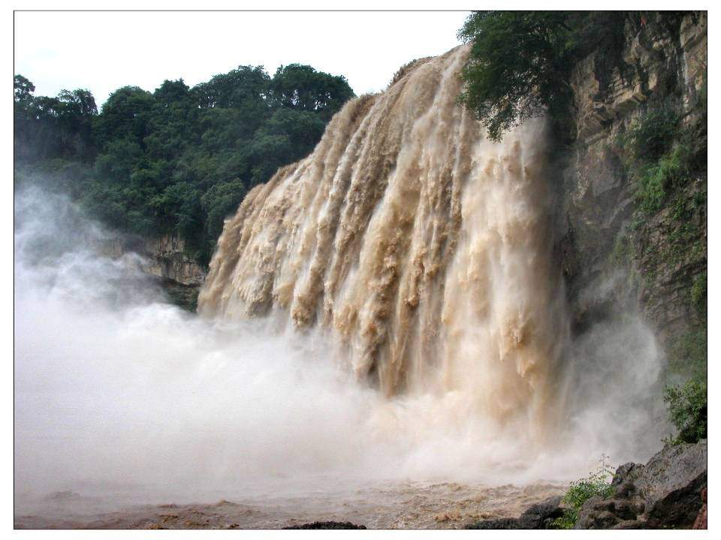

Slide 23
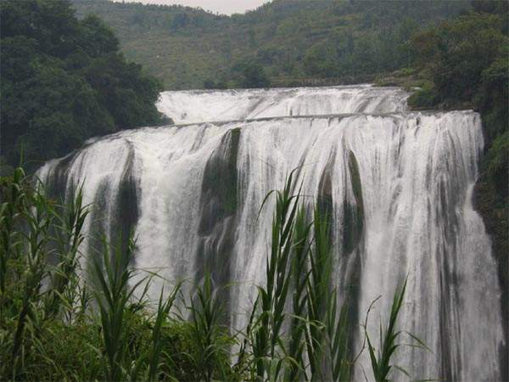

Slide 24
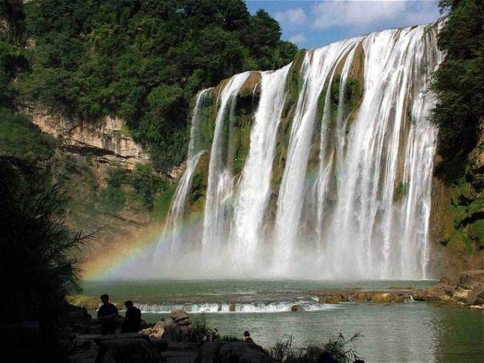

Slide 25
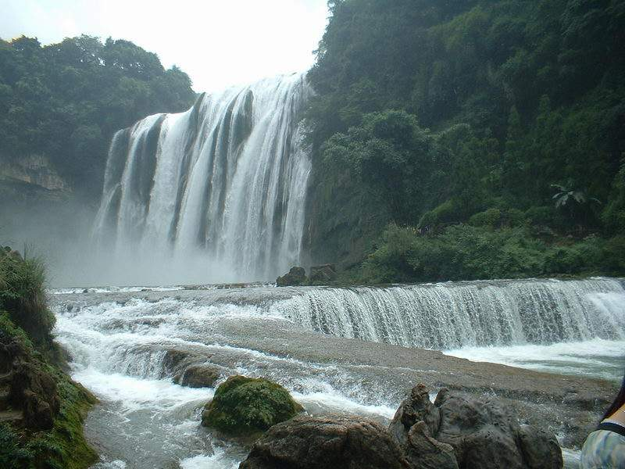

Slide 26
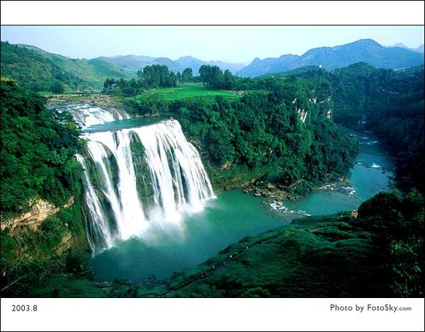

Slide 27
你看了这些图片有什么感受

Slide 28
浏览全文，思考作者对黄 果树瀑布的认识有哪些变化?
整体感知

Slide 29
最初作者并不喜欢黄果树瀑布，因为那时他对瀑布的了解仅限于老师课堂上干瘪的讲解，不生动，根本引不起作者的兴趣。
初见瀑布时，也只是产生了与以前似曾相识的感觉。虽已是近距离的接触，但在作者心中黄果树瀑布仍是一个名词性的概念。
真正意义上对黄果树瀑布的认识，起于作者对瀑布声音的聆听，既而引发出心中不同于以往的强烈震撼。“另一个瀑布在我心中复活了”，是作者对黄果树瀑布认识转变的极佳证明。

Slide 30
不激动 无聊 震撼了 复活了 赞美
文章采用先抑后扬的写法，通过前后的对比，赞美了黄果树瀑布的雄伟，壮丽。

Slide 31
整体感知
2.作者对黄果树瀑布的描述采用了什么顺序?

Slide 32
入口处看瀑布
逐渐靠近瀑布
绕过了 瀑 布
（由远及近 通过立足点的改变，展现黄果树瀑布）

Slide 33
研读感悟
作者说“另一个瀑布在我的生命里复活了”,那么,这所谓的“另一个瀑布”指什么?前面说“干瘪的概念”指的是什么?
另一个瀑布指的是对黄果树瀑布的新认识,即现实中的有着磅礴气势的鲜活的瀑布。所谓干瘪的概念指的是先前对黄果树瀑布的认识，即仅仅停留在图片式的感觉上的认识。这种认识没有“空间、质量、空气和细节‘，因而作者说这种感觉是干瘪的。

Slide 34
作者说“我有湿透的话要说“，“话“能湿透吗/如何理解这一句话的含义？
“话”当然不能被湿透，湿透的只能是作者的身体，这里用湿透的切身感觉来表明只有经过切身体验才能真正感受到真正的美。

Slide 35
瀑布
还没看见它，
先听见它的声音，
好像叠叠的浪涌上岸滩，
又像阵阵的风吹过松林。
山路忽然一转，
啊！望见了它的全身！
这般景象没法比喻，
千丈青山衬着一道白银。
站在它脚下仰望，
好伟大呀，一座珍珠的屏！
时时来一阵风，
把它吹得如烟，如雾，如尘。
叶圣陶
拓展延伸
你还知道世界上哪些著名的瀑布，请再收集一些和同学交流。

Slide 36
小结：
本文是一篇优美的写景散文，作者把自己的灵魂融入对黄果树瀑布的描写之中，从自己对黄果树瀑布的喜爱之情不断升华中透露出对人生的深刻见解：美感是充满生机的，需要用心灵进行透彻地感悟。

